Slide 1



2 - מהו משתנה?
מקצוע: מידע ונתונים
שם המורה: עדי קרנץ - אבירם
עורכות: לזלי סלמון ,נורית כהן אינגר ורונית נחמיה
לצפייה בסרטון מלווה מצגת

Slide 2
מה נלמד היום
מהו משתנה? מהו ערך של משתנה?
חשיבות סיווג משתנים.
סיווג משתנים - משתנה איכותי ומשתנה כמותי.
סיווג משתנים - משתנה כמותי בדיד ומשתנה כמותי רציף.

Slide 3
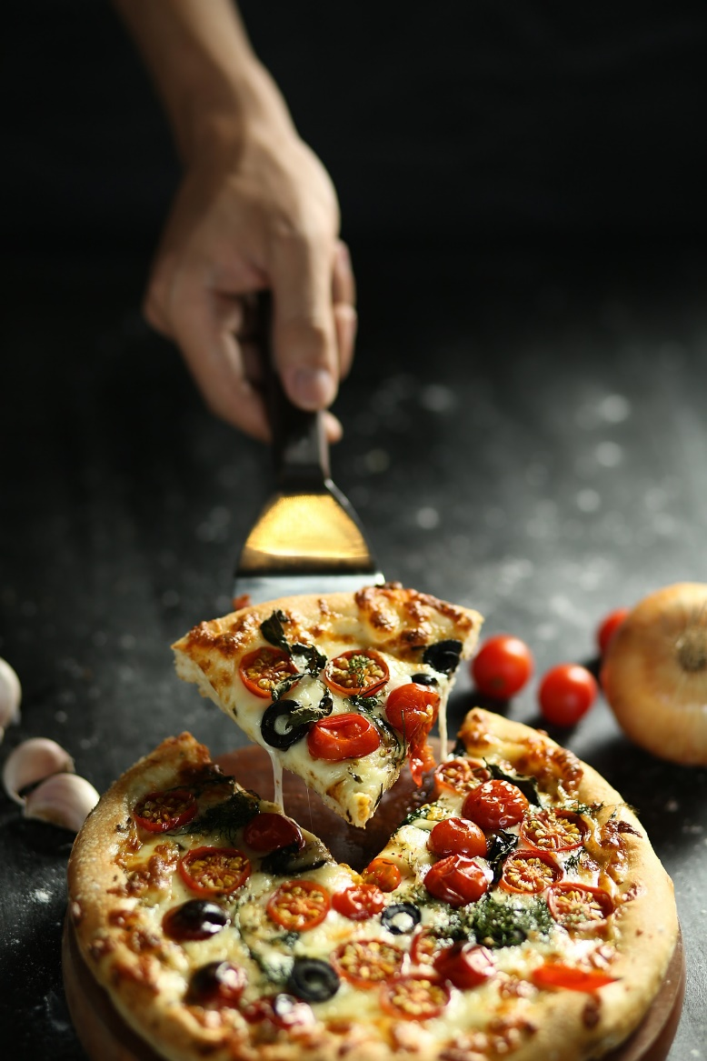
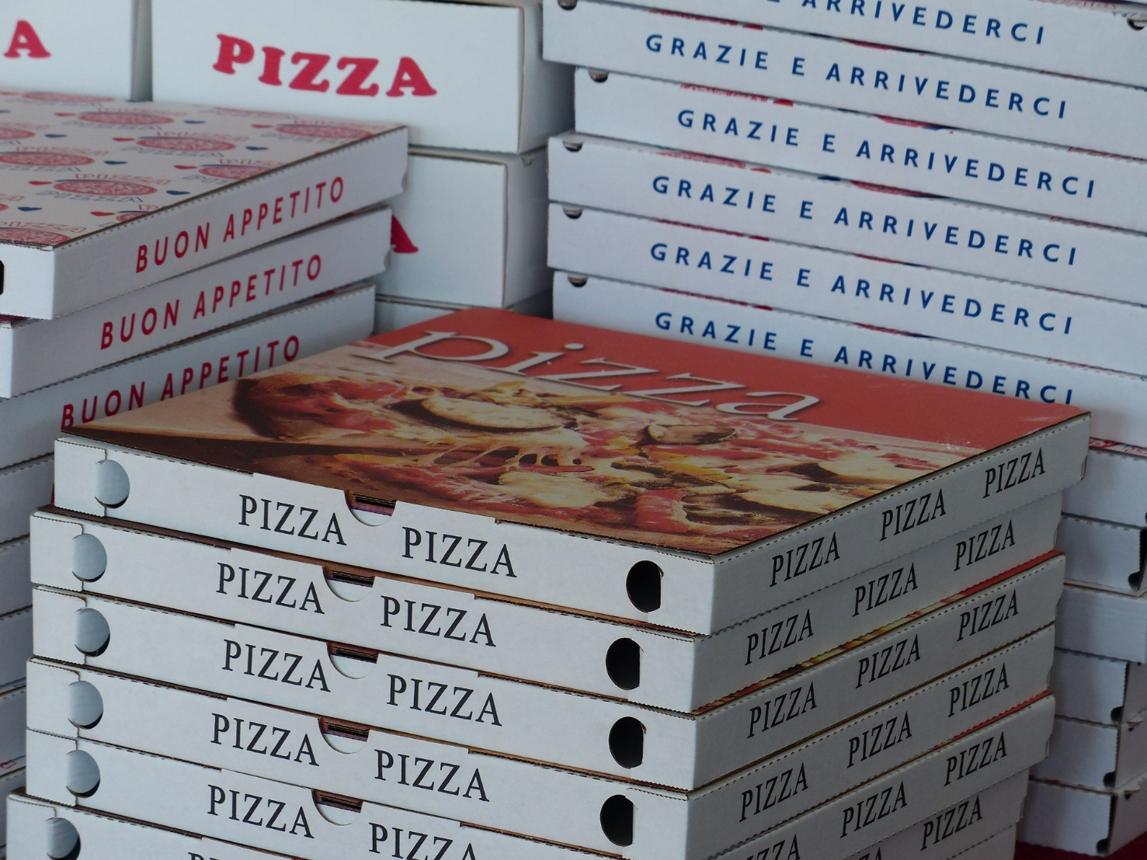
דוגמה 1:
מידת שביעות רצון מהזמנת פיצה הביתה
Image by Hans Braxmeier from Pixabay
Image by Hoa Luu from Pixabay
Notes:
לאחר מספר חודשים שבהם פתחתי פיצרייה, אני מעוניינת לבדוק כיצד אוכל לשפר את שירות המשלוחים שלי. יש הרבה מתחרים בעיר, ואני רוצה להיות הכי טובה מכולם.
בנוסף אני רוצה לבדוק מהן נקודות החוזק של הפיצרייה שלי, על מנת שאוכל למתג את הפיצה על ידי נקודות אלו.
לצורך כך אני מחליטה לתת שאלונים ללקוחות שמזמינים פיצות.
מה כדאי לשאול אותם?

Slide 4

אילו שאלות ניתן לשאול את הלקוחות?
תוך כמה זמן הגיעה הפיצה?
האם ההזמנה תאמה את הפיצה שקיבלת?
עד כמה הפיצה היתה טעימה?
האם המחיר היה הוגן?
מה גילך?
מה מינך?
Image by Hoa Luu from Pixabay
Notes:
מה גילך ומה מינך אלו שאלות דמוגרפיות, אולי ארצה לראות מיהם הלקוחות שלי באופן הזה, ואולי לעשות מבצעים מיוחדים עבור לקוחות אחרים לדוגמה: אם רוב המזמינים הם צעירים עד גיל 25, אז אולי כדאי לי לעשות דילים למשפחות ובכך למשוך לקוחות נוספים לפיצרייה שלי.

Slide 5
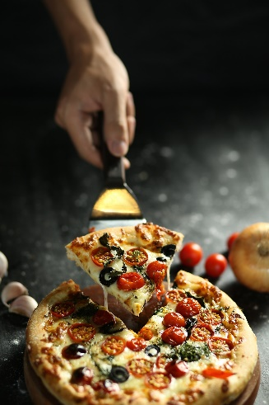
ערכים אפשריים עבור כל שאלה
השאלה | ערכים אפשריים (תשובות אפשריות)
תוך כמה זמן הגיעה הפיצה? | מגוון ערכים מספרים
האם הפיצה הגיעה תוך 40 דקות? | כן/ לא
מספר הפיצות שהינך מזמין בחודש? | מגוון ערכים מספרים
האם ההזמנה תאמה את הפיצה שקיבלת? | כן / לא
עד כמה הפיצה היתה טעימה? | במידה רבה/ במידה בינונית/ במידה מועטה
דרג את איכות טעמה של הפיצה בעיניך : 5 – טעימה מאוד, 1 – לא טעימה כלל | 1-5
כיצד נוכל להעלות את שביעות רצונך מההזמנה? | מגוון ערכים מילוליים
מה גילך? | מגוון ערכים מספרים
מהו גילך? | 10-20, 21-30, 31-40, 40 ומעלה
מה מינך? | זכר/ נקבה
Notes:
כל שאלה תביא עמה תשובה מסוג מסויים. תלוי בניסוח השאלה שלי ובאופציות לתשובות שאני נותנת ללקוח.
תשובות אפשריות נקראים ערכים אפשריים.

Slide 6
השאלה | ערכים אפשריים
תוך כמה זמן הגיעה הפיצה? | מגוון ערכים מספרים בין 20-120
האם הפיצה הגיעה תוך 40 דקות? | כן/ לא
מה גילך? | מגוון ערכים מספרים בין 10-100
מהו גילך? | 10-20, 21-30, 31-40, 40 ומעלה
אופן ניסוח השאלה
+
הגבלת אפשרויות לתשובות אפשריות
משפיעים על
ערכים אפשריים

Slide 7
חשיבות סיווג משתנים
ניתוח התשובות באופן שונה
השאלה | ערכים אפשריים
תוך כמה זמן הגיעה הפיצה? | מגוון ערכים מספרים בין 20-120
האם הפיצה הגיעה תוך 40 דקות? | כן/ לא
Notes:
כפי שראינו, ניסוח שאלה באופן מסוים תגרורנה סוג תשובות שונות.
בהמשך נראה, כי ישנם כלים סטטיסטיים שיתן לנתח סוג מסויים של משתנה לדוגמה: פונקצית ממוצע. האם ניתן להפעיל ממוצע על ערכי השאלה הראשונה? כן.
האם ניתן להפעיל ממוצע עבור ערכי השאלה השנייה? לא.
ישנם מחקרים מאוד מפורסמים שחוקרים רצו לנתח תוצאות אולם השתמשו בכלי לא מתאים עבור משתנה אותו חקרו, והגיעו לתוצאות ומסקנות ממש לא נכונות. מכאן החשיבות הרבה ללמוד את נושא זה.
בניגוד למתמטיקה, שמשתנה מייצג ערך מספרי כלשהו לא ידוע, ולא רלוונטי מה מייצג המשתנה. X זה X. בסטטיסטיקה המצב שונה, ויש לשים את הדעת מה המשתנה מייצג.

Slide 8
הגדרת שמות למשתנים
השאלה | שם המשתנה | ערכים אפשריים
תוך כמה זמן הגיעה הפיצה? |  | מגוון ערכים מספרים בין 20-120
האם הפיצה הגיעה תוך 40 דקות? |  | כן/ לא
מספר הפיצות שהינך מזמין בחודש? |  | מספר הפיצות שהינך מזמין בחודש?
האם ההזמנה תאמה את הפיצה שקיבלת? |  | כן / לא
עד כמה הפיצה היתה טעימה? |  | במידה רבה/ במידה בינונית/ במידה מועטה
דרג את איכות טעמה של הפיצה בעיניך : 5 – טעימה מאוד, 1 – לא טעימה כלל |  | 1-5
כיצד נוכל להעלות את שביעות רצונך מההזמנה? |  | מגוון תשובות מילוליות
מה גילך? |  | מגוון ערכים מספרים בין 10-100
מהו גילך? |  | 10-20, 21-30, 31-40, 40 ומעלה
מה מינך? |  | זכר/ נקבה
Notes:
נגדיר לכל שאלה – משתנה.
מן כותרת שעבורה אקבל את מגוון הערכים האפשריים.

Slide 9
הגדרת שמות למשתנים
השאלה | שם המשתנה | ערכים אפשריים
תוך כמה זמן הגיעה הפיצה? | זמן (בדקות) | מגוון ערכים מספרים בין 20-120
האם הפיצה הגיעה תוך 40 דקות? | הגעת הפיצה בזמן | כן/ לא
מספר הפיצות שהינך מזמין בחודש? | מגוון ערכים מספרים | מספר הפיצות שהינך מזמין בחודש?
האם ההזמנה תאמה את הפיצה שקיבלת? | מידת התאמת הפיצה להזמנה | כן / לא
עד כמה הפיצה היתה טעימה? | מידת איכות טעם הפיצה | במידה רבה/ במידה בינונית/ במידה מועטה
דרג את איכות טעמה של הפיצה בעיניך : 5 – טעימה מאוד, 1 – לא טעימה כלל | מידת איכות טעם הפיצה | 1-5
כיצד נוכל להעלות את שביעות רצונך מההזמנה? | הצעות לשיפור | מגוון תשובות מילוליות
מה גילך? | גיל | מגוון ערכים מספרים בין 10-100
מהו גילך? | גיל | 10-20, 21-30, 31-40, 40 ומעלה
מה מינך? | מין | זכר/ נקבה
Notes:
נגדיר לכל שאלה – משתנה.
מן כותרת שעבורה אקבל את מגוון הערכים האפשריים.

Slide 10
מהו משתנה?
תכונה של פרט או מצב,
שניתן לקבל עליו לפחות שני ערכים
מחיר
גובה
מידת שביעות רצון
מידת נעלים
צבע שיער
מהירות
ציון IQ
כיתת לימוד
שכבת לימוד
ציוני מבחן
שם תלמיד
Notes:
מגוון רחב של משתנים עבורם ניתן לקבל ערכים שונים. לפחות שניים.

Slide 11
סיווג משתנים
השאלה | שם המשתנה | ערכים אפשריים
תוך כמה זמן הגיעה הפיצה? | זמן (בדקות) | מגוון ערכים מספריים בין 20-120
האם הפיצה הגיעה תוך 40 דקות? | הגעת הפיצה בזמן | כן/ לא
מספר הפיצות שהינך מזמין בחודש? | מגוון ערכים מספרים | מספר הפיצות שהינך מזמין בחודש?
האם ההזמנה תאמה את הפיצה שקיבלת? | מידת התאמת הפיצה להזמנה | כן / לא
עד כמה הפיצה היתה טעימה? | מידת איכות טעם הפיצה | במידה רבה/ במידה בינונית/ במידה מועטה
דרג את איכות טעמה של הפיצה בעיניך : 5 – טעימה מאוד, 1 – לא טעימה כלל | מידת איכות טעם הפיצה | 1-5
כיצד נוכל להעלות את שביעות רצונך מההזמנה? | הצעות לשיפור | מגוון תשובות מילוליות
מה גילך? | גיל | מגוון ערכים מספריים בין 10-100
מהו גילך? | גיל | 10-20, 21-30, 31-40, 40 ומעלה
מה מינך? | מין | זכר/ נקבה
Notes:
התבוננו בערכים האפשריים. מה לדעתכם יוצא דופן?

Slide 12
סיווג משתנים
השאלה | שם המשתנה | ערכים אפשריים
תוך כמה זמן הגיעה הפיצה? | זמן (בדקות) | מגוון ערכים מספרים
האם הפיצה הגיעה תוך 40 דקות? | הגעת הפיצה בזמן | כן/ לא
מספר הפיצות שהינך מזמין בחודש? | מספר הפיצות | מגוון ערכים מספריים שלמים
האם ההזמנה תאמה את הפיצה שקיבלת? | מידת התאמת הפיצה להזמנה | כן / לא
עד כמה הפיצה היתה טעימה? | מידת איכות טעם הפיצה | במידה רבה/ במידה בינונית/ במידה מועטה
דרג את איכות טעמה של הפיצה בעיניך : 5 – טעימה מאוד, 1 – לא טעימה כלל | מידת איכות טעם הפיצה | 1-5
כיצד נוכל להעלות את שביעות רצונך מההזמנה? | הצעות לשיפור | מגוון ערכים מילוליים
מה גילך? | גיל | 10-100
מהו גילך? | גיל | 10-20, 21-30, 31-40, 40 ומעלה
מה מינך? | מין | זכר/ נקבה

Slide 13
סוגי משתנים
סיווג המשתנים מתבצע על סמך הערכים שהמשתנה יכול לקבל
איכותי
כמותי
המשתנה מקבל ערכים מילוליים. אין משמעות למספרים
קטגוריות
המשתנה מקבל ערכים מספריים
מספר ה...
שימוש בכלי מדידה

Slide 14
סיווג המשתנים
השאלה | שם המשתנה | ערכים אפשריים | סיווגי המשתנה
תוך כמה זמן הגיעה הפיצה? | זמן (בדקות) | מגוון ערכים מספרים בין 20-120 | כמותי
האם הפיצה הגיעה תוך 40 דקות? | הגעת הפיצה בזמן | כן/ לא | איכותי
מספר הפיצות שהינך מזמין בחודש? | מספר הפיצות | מגוון ערכים מספריים שלמים | כמותי
האם ההזמנה תאמה את הפיצה שקיבלת? | מידת התאמת הפיצה להזמנה | כן / לא | איכותי
עד כמה הפיצה היתה טעימה? | מידת איכות טעם הפיצה | במידה רבה/ במידה בינונית/ במידה מועטה | איכותי
דרג את איכות טעמה של הפיצה בעיניך : 5 – טעימה מאוד, 1 – לא טעימה כלל | מידת איכות טעם הפיצה | 1-5 | איכותי
כיצד נוכל להעלות את שביעות רצונך מההזמנה? | הצעות לשיפור | מגוון תשובות מילוליות | איכותי
מה גילך? | גיל | מגוון מספרים בין 10-100 | כמותי
מהו גילך? | גיל | 10-20, 21-30, 31-40, 40 ומעלה | איכותי
מה מינך? | מין | זכר/ נקבה | איכותי
Notes:
נשים לב שניתן לסווג גם את הערכים הכמותיים לשתי קבוצות.

Slide 15
סוגי משתנים
איכותי
כמותי
בדיד
רציף
משתנה בעל ערכים מספריים שלמים. אין ערכי ביניים בין כל מספר.
לדוגמה: מספר תלמידים, מספר ימים בשבוע
מספר ה..
משתנה בעל ערכים מספריים כך שבין כל ערך יש ערך ביניים.
לדוגמה: גובה, משקל, זמן .
נמדד בכלי מדידה.
Notes:
האם בין ילד אחד לשני ילדים יש ערך באמצע? 1.5? לא. לכן הוא בדיד. בוודאות המספר העוקב ל-1 הוא 2.
לעומת זאת האם מהו המספר העוקב לגובה מטר וחצי, 150 ס"מ? 151? או שיש גם ערך 150.5? יש בהחלט. לכן הוא משתנה רציף.

Slide 16
סיווג המשתנים
השאלה | המשתנה | ערכים אפשריים | סיווגי המשתנה
תוך כמה זמן הגיעה הפיצה? | זמן (בדקות) | מגוון ערכים מספרים בין 20-120 | כמותי רציף
האם הפיצה הגיעה תוך 40 דקות? | הגעת הפיצה בזמן | כן/ לא | איכותי
מספר הפיצות שהינך מזמין בחודש? | מספר הפיצות | מגוון ערכים מספריים שלמים | כמותי בדיד
האם ההזמנה תאמה את הפיצה שקיבלת? | מידת התאמת הפיצה להזמנה | כן / לא | איכותי
עד כמה הפיצה היתה טעימה? | מידת איכות טעם הפיצה | במידה רבה/ במידה בינונית/ במידה מועטה | איכותי
דרג את איכות טעמה של הפיצה בעיניך : 5 – טעימה מאוד, 1 – לא טעימה כלל | מידת איכות טעם הפיצה | 1-5 | איכותי
כיצד נוכל להעלות את שביעות רצונך מההזמנה? | הצעות לשיפור | מגוון תשובות מילוליות | איכותי
מה גילך? | גיל | מגוון ערכים מספרים בין 10-100 | כמותי רציף
מהו גילך? | גיל | 10-20, 21-30, 31-40, 40 ומעלה | איכותי
מה מינך? | מין | זכר/ נקבה | איכותי

Slide 17
מה למדנו היום
מהו משתנה? מהו ערך של משתנה?
חשיבות סיווג משתנים.
סיווג משתנים - משתנה איכותי ומשתנה כמותי.
סיווג משתנים - משתנה כמותי בדיד ומשתנה כמותי רציף.

Slide 18
תרגול
חשבו על נושא אותו תרצו לחקור. רישמו את שאלת החקר.
2. רישמו לפחות 3 דוגמאות עבור כל משתנה הקשור
לנושא שתרצו לחקור:
  3 דוגמאות למשתנה איכותי.
  3 דוגמאות למשתנה כמותי בדיד.
  3 דוגמאות למשתנה כמותי רציף.

Slide 19

נוהל שימוש ביצירות מוגנות בזכויות יוצרים ואיתור בעלי זכויות
השימוש ביצירות במהלך שידור זה נעשה לפי סעיף 27א לחוק זכות יוצרים, תשס"ח-2007. אם הינך בעל הזכויות באחת היצירות, באפשרותך לבקש מאיתנו לחדול מהשימוש ביצירה, זאת באמצעות פנייה לדוא"ל rights@education.gov.il

